Slide 1

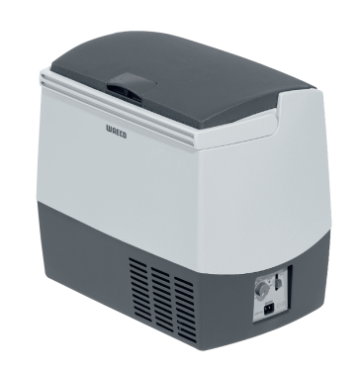

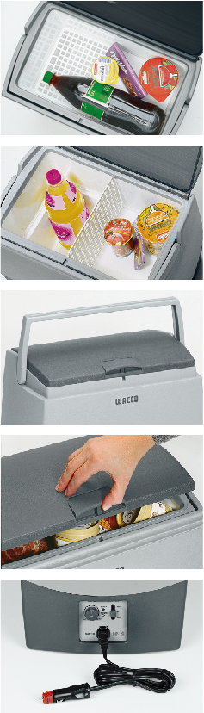
CF18
压缩机车载冰箱
市场参考价： 3088.00
批发价：1840.00
规格：：12V/24V DC 可外接转换器家用220V
功率：35W
容量：18L 11.5KG
产品尺寸：465×300×414mm
装箱明细：1pcs/箱
制冷温度范围：
零下18℃至10℃
这款简洁大方、清爽雅致的美固压缩机冰箱，高效
制冷、静音耐震、而且节能环保、携带方便
制冷温度最低可达-18℃，满足您冷冻食品的需求，
在炎炎夏日为您带来冰爽的喜悦和乐趣
便携式提手
内置隔板可横向、纵向隔空间
简单的旋钮温控设计

